Slide 1
Методика работы с программой Mnass
Всероссийский семинар спортивных судей 2019

Slide 2
Mnass
Программа Mnass разработана с целью проведения соревнований по горнолыжному спорту, включающая возможность одновременного проведения Российских и международных соревнований.
Программа представляет из себя Базу Данных, реализованную на базе Microsoft Access – Реляционной системы управления базами данных (СУБД) корпорации Microsoft. Входит в состав пакета Microsoft Office.
Для начала работы c БД необходимо скопировать все файлы на диск C и иметь предустановленное расширение Microsoft Office.

Slide 3
Mnass
Программа Mnass разработана с целью проведения соревнований по горнолыжному спорту, включающая возможность одновременного проведения Российских и международных соревнований.
Отличие от программы SkiAlp-pro
Реализован процесс расчета и ведения Общего зачета Кубка России;
Переключение между формированием российских и международных протоколов одной кнопкой;
Регистрация времени участников осуществляется только посредством ручного ввода результата;
Необходима установка Microsoft Acess;
Отсутствует возможность полноценного проведения детских соревнований без дополнительных настроек;
Необходимы знания работы с БД для загрузки FIS-кодов и поддержки работоспособности программы

Slide 4
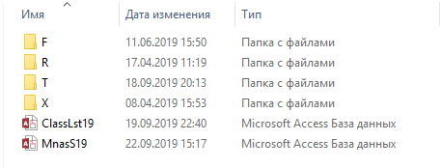
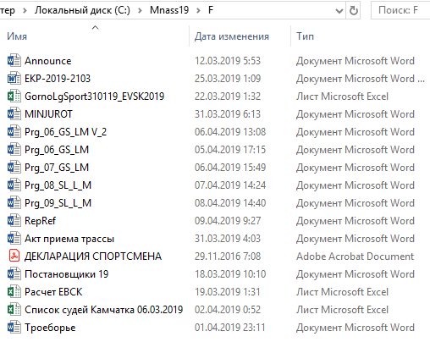
Mnass – начало работы. Папка F
Папка MnassYY содержит папки для работы с документами и 2 БД
Папка F используется для хранения рабочих файлов текущего соревнования и основные файлы, используемые при проведении соревнований всего сезона

Slide 5
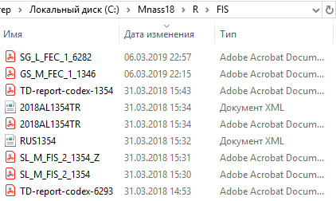
Mnass – начало работы. Папка R
В папку R автоматически формируются официальные протоколы FIS и RUS
Название файла с результатом содержит дисциплину, пол, ранг старта и кодекс.
Файл, помеченный как Z – расчет надбавки FIS
Документ XML – файл, сформированный для отправки на сайт FIS
TD-report – отчет технического делегата
Файлы, помеченный как TR – отчет хронометриста

Slide 6
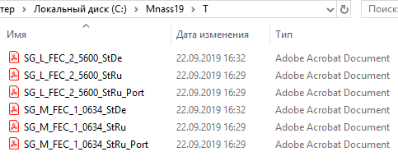
Mnass – начало работы. Папка T
В папку T автоматически формируются стартовые листы FIS и RUS
Название файла содержит дисциплину, пол статус соревнования, кодекс
Файлы, имеющие маркировку Ru – стартовые протоколы на русском языке
Файлы, имеющие маркировку
De – стартовые протоколы на немецком языке
Файлы, имеющие маркировку
Port – горизонтальные стартовые протоколы для доски предварительных результатов

Slide 7
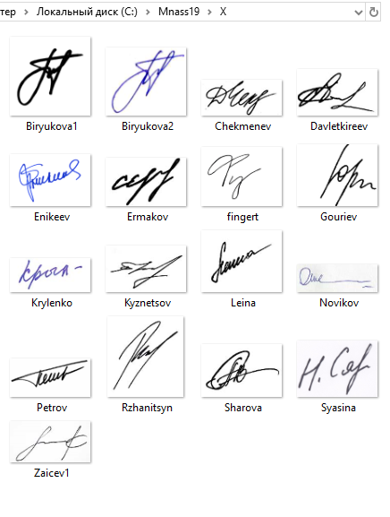
Mnass – начало работы. Папка X
Папка X используется для хранения подписей судей, проводящих соревнования и имеющих право подписи официальных протоколов результатов.
Для загрузки подписей в БД необходимо отсканировать подпись и сохранить её в формате jpeg. Название файла – фамилия судьи на английском языке.
Для качественного результата лучше сделать подпись маркером или доработать жирность в фотошопе

Slide 8
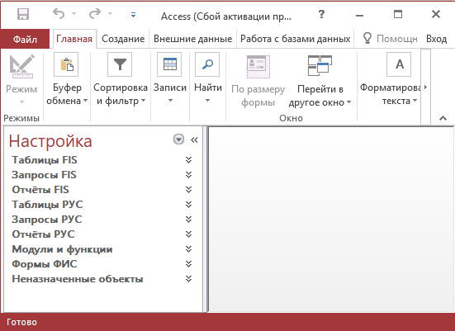
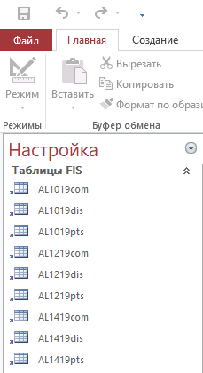
Mnass – начало работы. БД ClassLstYY
База данных ClassLst содержит в себе информацию о ФИС и РУС очков

Slide 9
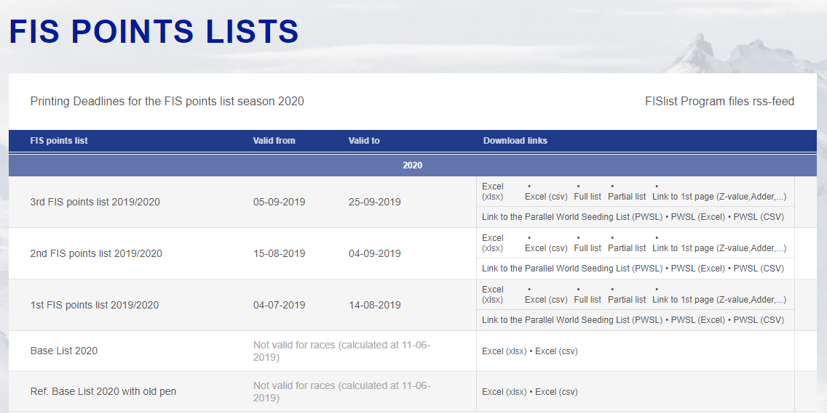
Mnass – начало работы. ClassLstYY. Загрузка FIS-очков в БД
Файлы для Таблиц FIS загружаются с официального сайта
https://www.fis-ski.com/DB/alpine-skiing/fis-points-lists.html
Скачать лист со сроками действия фис-очков
Скачать действующие фис-очки в соответствии со сроком действия

Slide 10
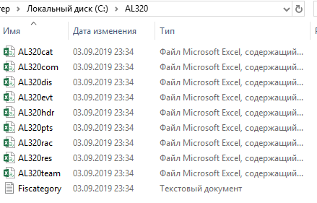
Mnass – начало работы. ClassLstYY. Загрузка FIS-очков в БД
С сайта FIS загружается полный объем информации, касательно действующих спортсменов, имеющих данные по фис-очкам в формате csv.
В названии цифровой код – номер списка FIS (3 список 2020 года)
При этом для работы с Mnass используются только 3 файла:
ALXXXXcom – общий список участников;
ALXXXXdis – данные по F-фактору, максимальному количеству очков, Z-фактору каждой дисциплины для мужчин и для женщин отдельно;
ALXXXXpts – список фис-очков для каждого спортсмена, имеющего фис-код

Slide 11
Mnass – начало работы. ClassLstYY. Загрузка FIS-очков в БД
С сайта FIS загружается полный объем информации, касательно действующих спортсменов, имеющих данные по фис-очкам в формате csv.
В названии цифровой код – номер списка FIS (3 список 2020 года)
При этом для работы с Mnass используются только 3 файла:
ALXXXXcom – общий список участников;
ALXXXXdis – данные по F-фактору, максимальному количеству очков, Z-фактору каждой дисциплины для мужчин и для женщин отдельно;
ALXXXXpts – список фис-очков для каждого спортсмена, имеющего фис-код

Slide 12
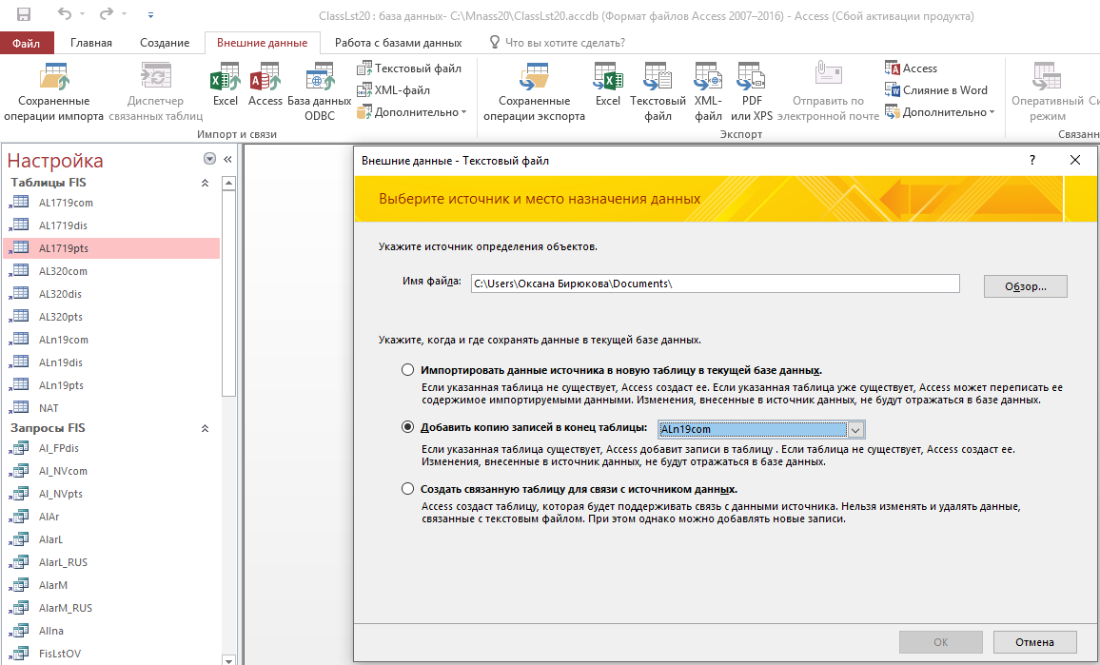
Mnass – начало работы. ClassLstYY. Загрузка FIS-очков в БД
Для загрузки скачанных файлов в БД:
Переходим во вкладку «Внешние данные»;
Выбираем «Текстовый файл»;
Выбираем «Добавить копию…» и выбираем базовый, пустой список «ALnYYcom»

Slide 13
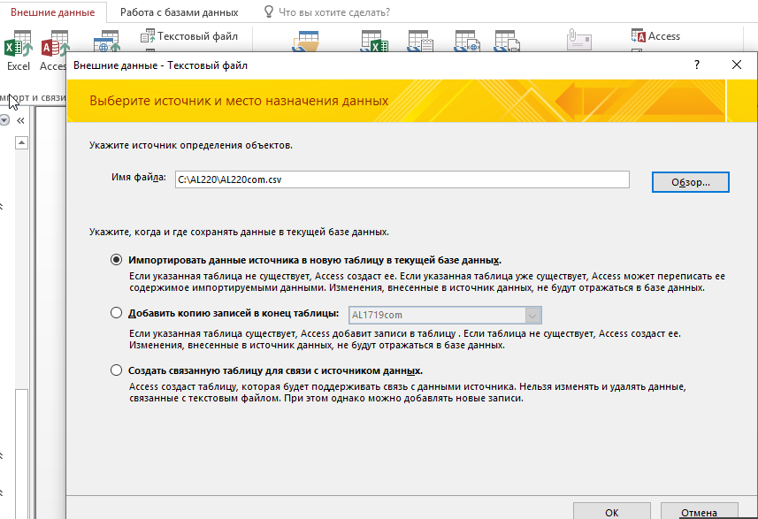
Mnass – начало работы. ClassLstYY. Загрузка FIS-очков в БД
Для загрузки скачанных файлов в БД:
Переходим во вкладку «Внешние данные»;
Выбираем «Текстовый файл»;
Указываем источник определения объектов – место сохраненных
Выбираем «Импортировать данные…»

Slide 14
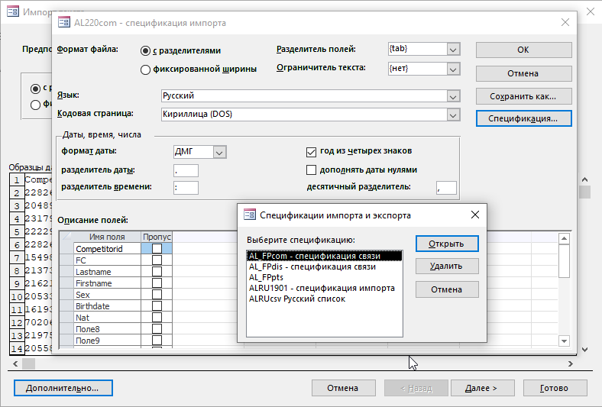
Mnass – начало работы. ClassLstYY. Загрузка FIS-очков в БД
Для загрузки скачанных файлов в БД:
Нажимаем Ок, а затем «Дополнительно»;
В открывшемся окне выбираем «Спецификация» и выбираем в зависимости от подгружаемого файла com, dis, pts, затем «ок» и «готово»

Slide 15
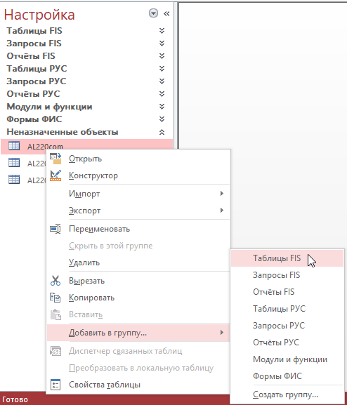
Mnass – начало работы. ClassLstYY. Загрузка FIS-очков в БД
Для загрузки скачанных файлов в БД:
В результате 3 файла будут загружены во вкладку «Не назначенные объекты».
Их нужно выбрать правой кнопкой мыши – Добавить в группу… - Таблицы FIS

Slide 16
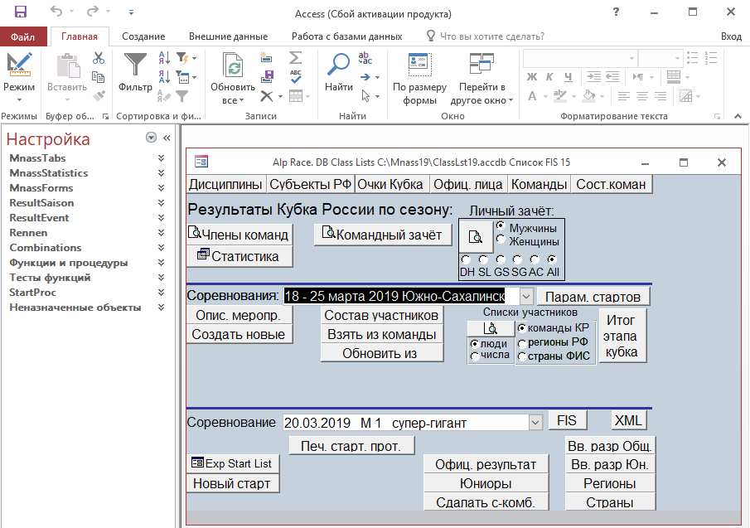
Mnass – БД MnasSYY
Для непосредственной работы при проведении соревнования переходим к БД Mnass

Slide 17
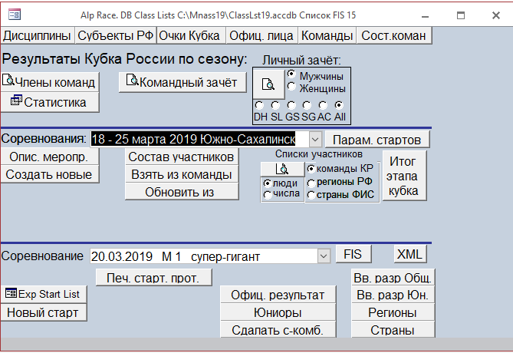
Mnass – БД MnasSYY
Для непосредственной работы при проведении соревнования переходим к БД Mnass

Slide 18
Mnass – БД MnasSYY
В верхнем блоке отражается статистическая информация этапов Кубка России + в официальные лица вносится информация по судьям, для включения в протокол
В центральном блоке ведется информация по циклу соревнований:
Ведется основное описание мероприятий, формирование списков участников по заявкам, можно получить статистические данные цикла мероприятий.
Во вкладке «Параметры стартов» ведется основная работа по созданию каждого соревновательного дня
В нижнем блоке формируются жеребьевочный, стартовый листы, ведется текущий старт, формируются итоговые протоколы, вводятся выполненные разряды

Slide 19
Mnass – БД MnasSYY. Создание нового соревнования
При создании нового соревнования выводится таблица для ввода основных данных
Название соревнований для RUS протоколов необходимо вносить в соответствии с ЕКП Министерства спорта России
Название соревнований для FIS протоколов заполнять в соответствии с календарем на сайте FIS

Slide 20
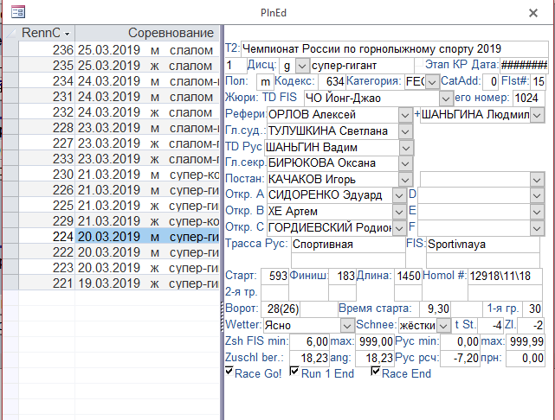
Mnass – БД MnasSYY
Для описания каждого соревнования переходим по кнопке «Парам. стартов»
В строке Т2 прописываем дополнительное наименование соревнования, которое будет выводиться на печать в русских протоколах.
В маленькой ячейке ставим номер, если в цикле соревнований два старта в одной дисциплине.
ФИ судей берем из выпадающего списка. В случае, если такого судьи нет, то добавляем в верхнем блоке официальных лиц

Slide 21
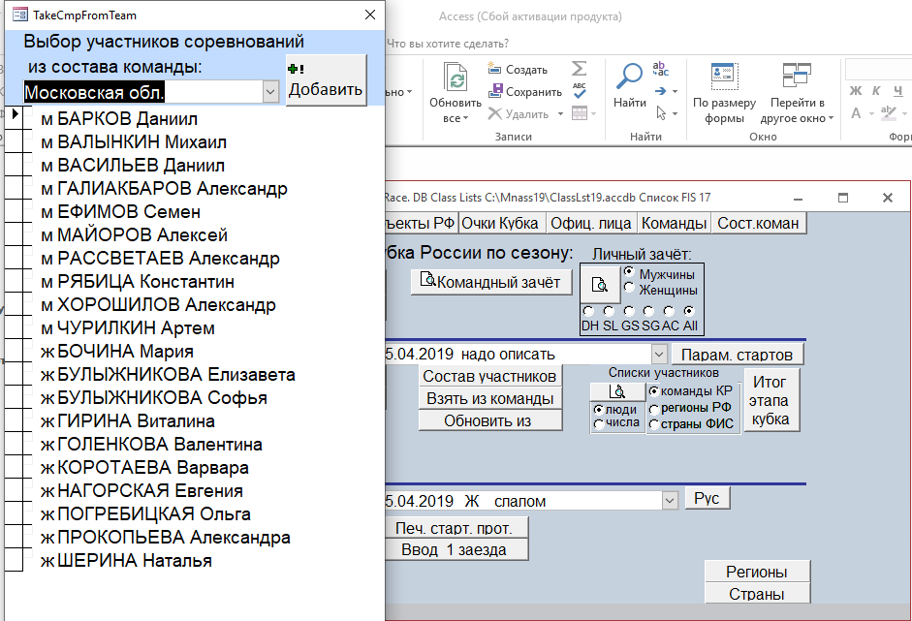
Mnass – БД MnasSYY. Список участников
Во время проведения мандатной комиссии на основании представленных заявок формируется список участников. В БД реализовано 2 варианта ввода участников
Вариант № 01
Через кнопку «Взять из команды» переходим в рабочее поле со списком спортсменов, заявленных на текущий сезон в команды КР.
Галочкой отмечаем спортсменов по заявке команды

Slide 22
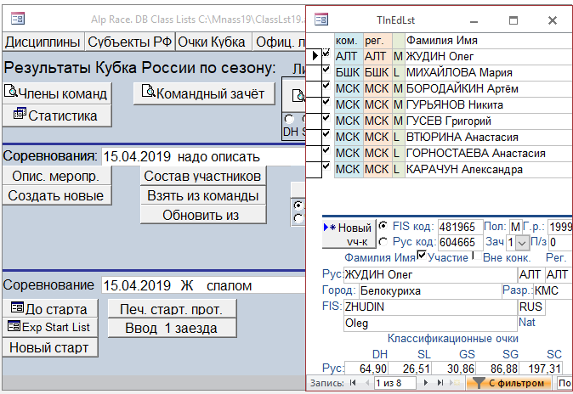
Mnass – БД MnasSYY. Список участников
Вариант № 02
Через кнопку «Состав участников» переходим в рабочее поле с общим списком спортсменов, добавленных через вариант №01. В случае, если в соревновании принимает участие спортсмен-личник или иностранные спортсмены, то нажимаем на «новый уч-к» и вводим фис-код спортсмена

Slide 23
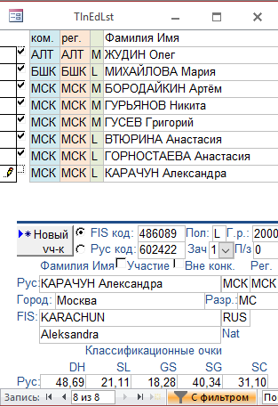
Mnass – БД MnasSYY. Список участников
В случае, если спортсмен не стартует в части стартов цикла соревнований:
Ввести спортсмена в общий список участников;
При формировании жеребьевочного листа на следующий день соревнований убрать галочку «участие». Таким образом спортсмен будет удален из жеребьевочного листа;
Необходимо в течении всего цикла соревнований отслеживать список участников и вовремя отмечать/снимать галочку

Slide 24
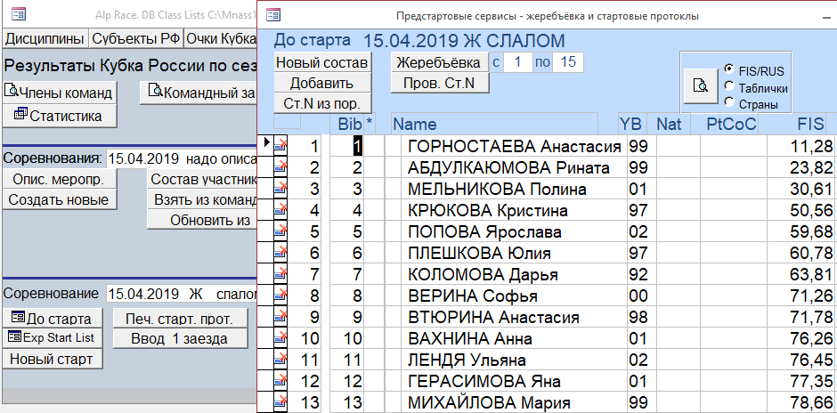
Mnass – БД MnasSYY. Жеребьевочный лист
После того, как все участники введены в программу переходим к формированию жеребьевочного списка. В нижнем блоке нажимаем «До старта»
Отобразится таблица «Предстартовые сервисы» со списком заявленных спортсменов.
Если список кардинально изменился после первого нажатия кнопки, то нажимаем «Новый состав». Если же корректировки незначительные, то нажимаем «Добавить».
После того, как сформированы списки нажимаем на ячейку с лупой и будет сформирован жеребьевочный лист для печати

Slide 25
Mnass – БД MnasSYY. Жеребьевочный лист
В случае, если тренерами вносятся корректировки и спортсмен не будет стартовать на следующий день, то необходимо:
Нажать на крайний левый столб с красным крестиком;
Подтвердить удаление из списка;
ОБЯЗАТЕЛЬНО (!) нажать Ст.№ из пор.

Slide 26
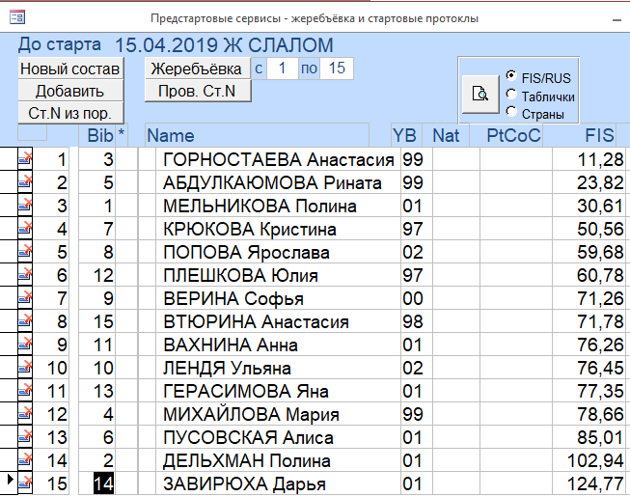
Mnass – БД MnasSYY. Жеребьевка
После того, как списки участников были скорректированы можно переходить к жеребьевке.
Для этого на всякий случай нажимаем «Пров. Ст.№» в целях избегания отсутствия или задвоения стартовых номеров перед жеребьевкой.
Затем, в соответствии с правилами соревнований, проводим жеребьевку, указывая промежуток строк для жеребьевки

Slide 27
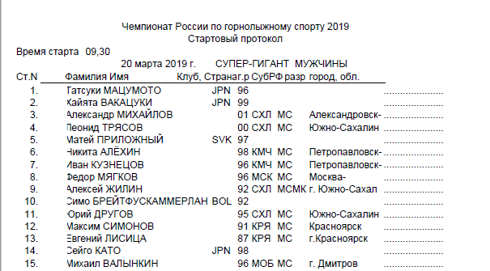
Mnass – БД MnasSYY. Стартовый лист
По завершении процедуры жеребьевки закрываем таблицу Предстартовых сервисов и нажимаем на «Печ. Старт. Прот».
По результату будет сформировано 2 файла, которые при необходимости можно распечатать из папки T
Не забываем, что так как в соревнованиях принимаю участие иностранные спортсмены, а также иностранный ТД, то необходимо также сформировать и распечатать стартовые протоколы FIS

Slide 28
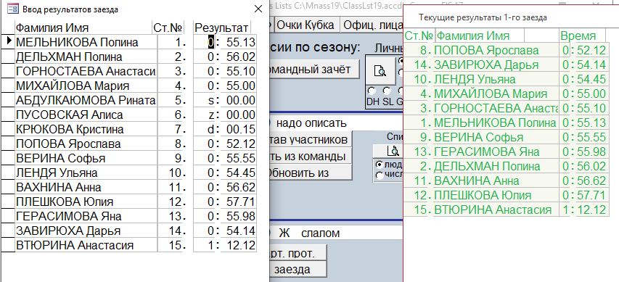
Mnass – БД MnasSYY. 1 заезд
Нажимаем на «Ввод 1 заезда» и попадаем в таблицу ввода результатов.
В графу результат вводим время, зафиксированное системой хронометража
При этом вводим:
s – не стартовал;
z – не финиширвал;
d – дисквалифицирован. В этом случае № пропущенных ворот пишем в тысячные доли;
q – не квалифицирован на следующий заезд;
e – запрет на старт;
о – превышение квоты

Slide 29
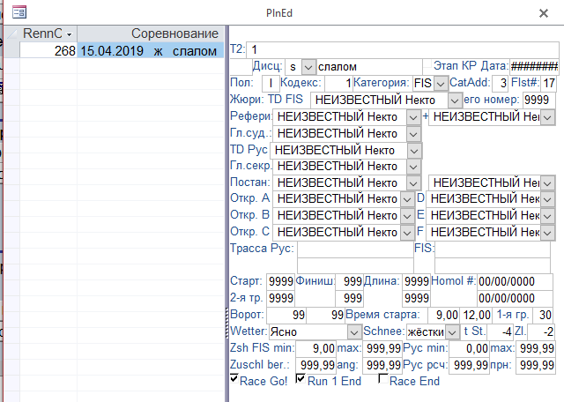
Mnass – БД MnasSYY. 1 заезд
После того, как проехали все участники:
Не закрываем таблицу, ждем дисквалификацию, протесты, после чего вводим и выходим для формирования стартового листа 2 заезда;
Закрываем программу, формируем результаты 1 заезда, пока идет проверка дисквалификаций сверяем время с лентой хронометража;
В случае, если необходимо внести корректировку времени или ввести дисквалификацию, то переходим в «Параметры стартов» и в нужном нам старте убираем галочку «Run 1 end»

Slide 30
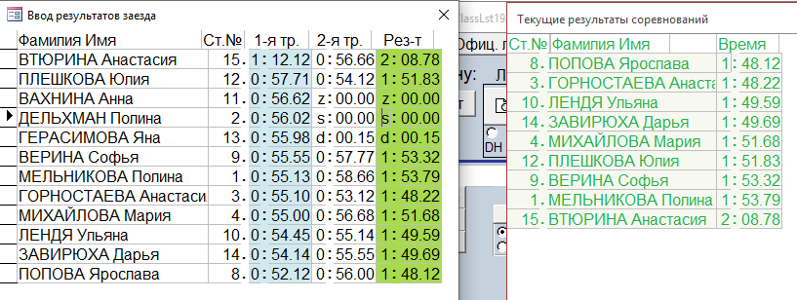
Mnass – БД MnasSYY. 2 заезд
После того, как введены дисквалификации и сверены введенные результаты с лентой хронометража:
Получаем результаты 1 трассы;
Формируем стартовый протокол на 2 заезд;
Переходим ко вводу 2 заезда. В отличии от 1 заезда автоматически рассчитывается сумма 2-х заездов

Slide 31
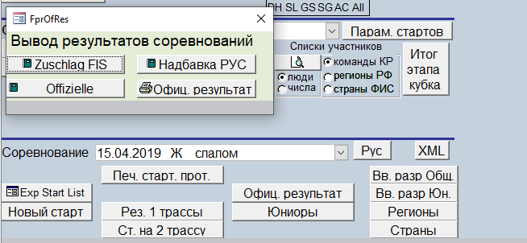
Mnass – БД MnasSYY. Итоговый результат
После того, как введены дисквалификации можно формировать протокол результатов «Офиц. результат»:
Формируем протокол расчета надбавки FIS для ТД;
Формируем официальный протокол FIS для ТД;
Формируем официальный протокол RUS для КР.
После проверки ТД надбавки и протокола формируем XML файл для отправки на сайт FIS. Для этого переключаем кнопку FIS/RUS и выбираем кнопку XML

Slide 32
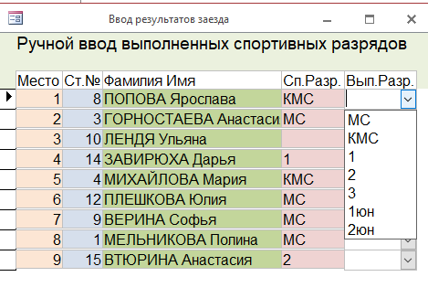
Mnass – БД MnasSYY. Итоговый результат
После отправки и получения подтверждения от FIS можно заняться формированием итогового протокола RUS в части ввода выполненных разрядов и званий в соответствии с требованиями ЕВСК
Также в случае проведения Первенства России реализовано формирование итогового протокола по юниорам

